Slide 1

NỘI QUY LỚP HỌC MĨ THUẬT ONLINE
Bật Camera trong suốt tiết học.
Tắt Mic, chỉ bật khi giáo viên có yêu cầu.
Ngồi học nghiêm túc, không làm việc riêng.
Hết tiết MT không rời phòng, chờ GVCN vào dạy tiết tiếp theo.

Slide 2


PHÒNG GIÁO DỤC VÀ ĐÀO TẠO QUẬN LONG BIÊN
MĨ THUẬT 1
Chủ đề 1: Mĩ thuật trong cuộc sống
Bài 3: Sự kì diệu của đường nét (Tiết 2)

Slide 3

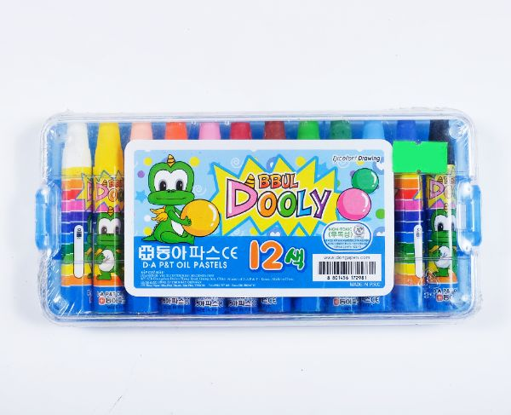




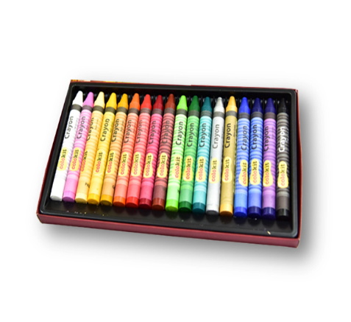

CHUẨN BỊ ĐỒ DÙNG

Slide 4
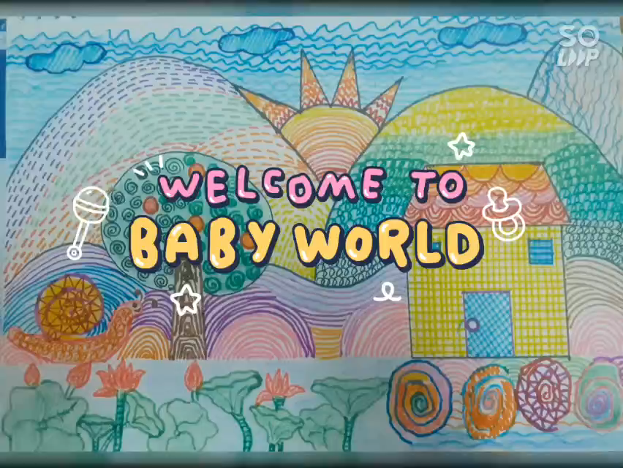

Slide 5
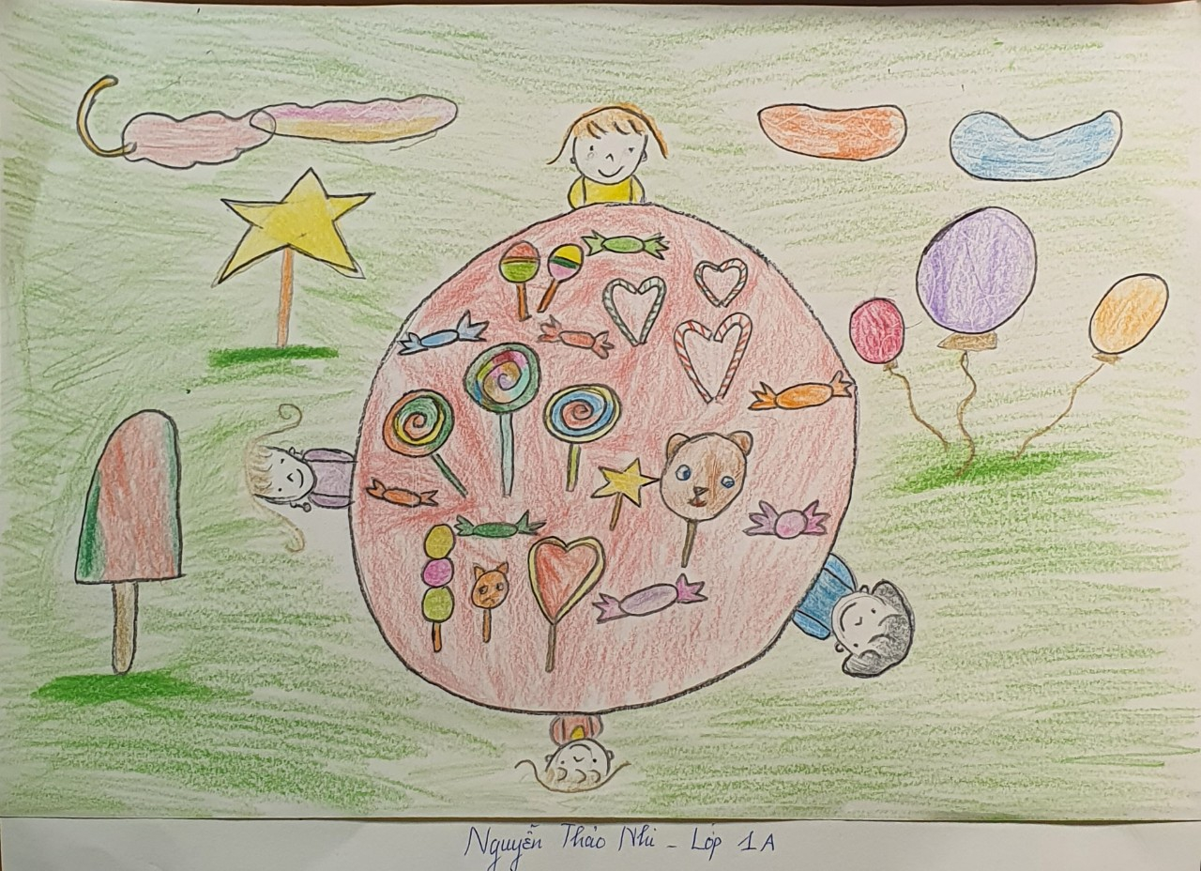
Thảo Nhi – 1A

Slide 6
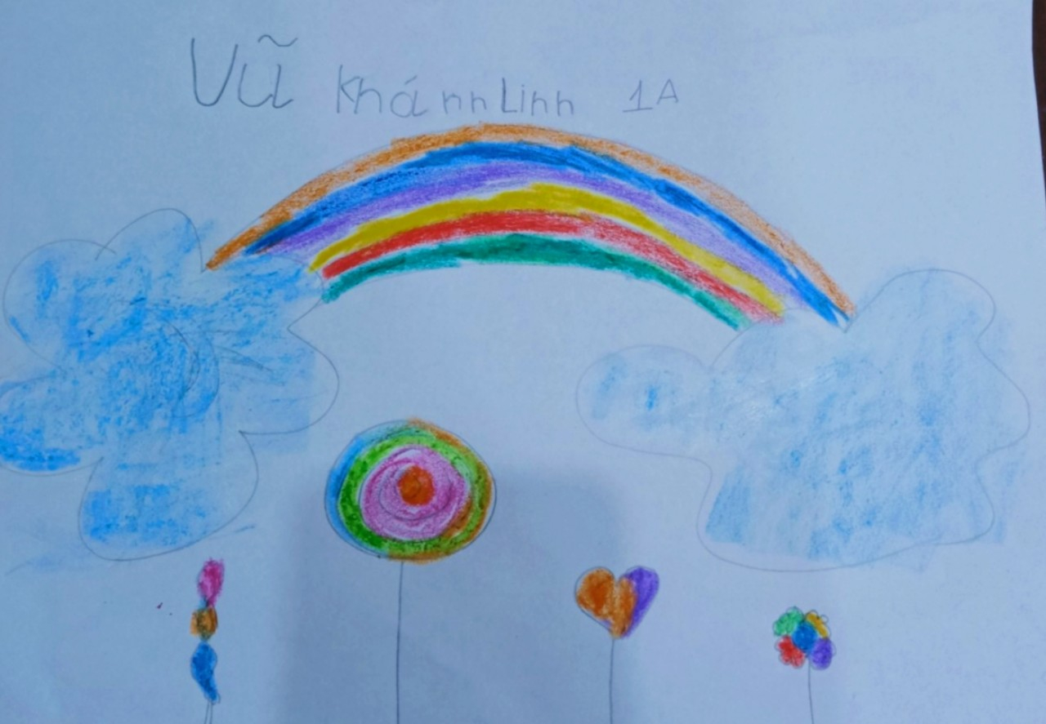
Khánh Linh-1A

Slide 7
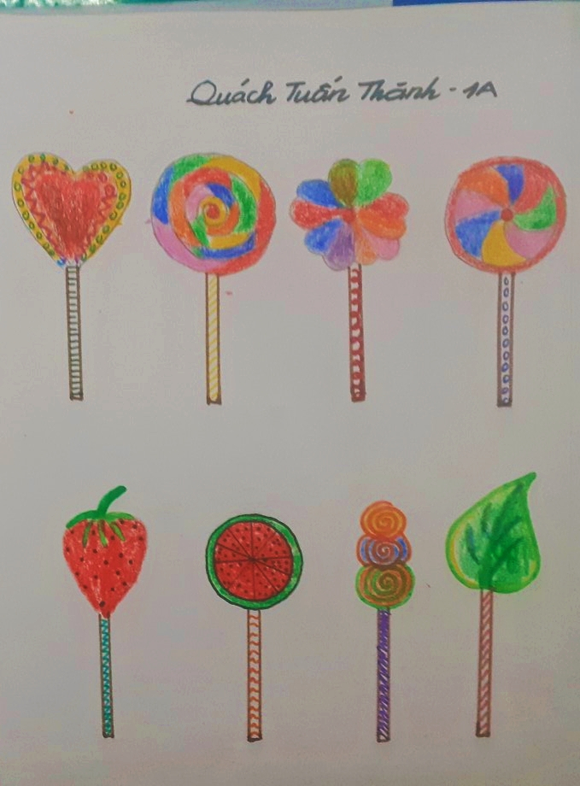
Tuấn Thành – 1A

Slide 8

YÊU CẦU CẦN ĐẠT
Ghi nhớ các nét và chỉ ra nét trên các đồ vật xung quanh.
Vẽ hình được đồ vật mình yêu thích bằng nét.
Nêu cảm nhận và chia sẻ sản phẩm của mình đến mọi người.

Slide 9
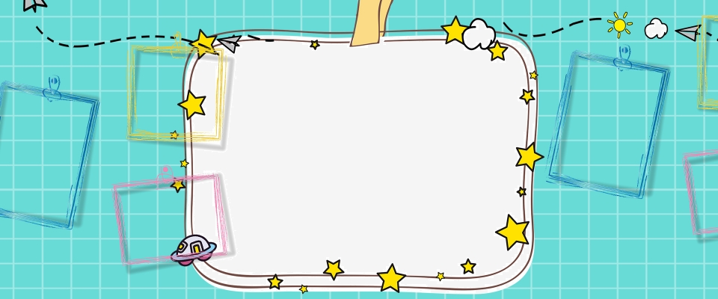

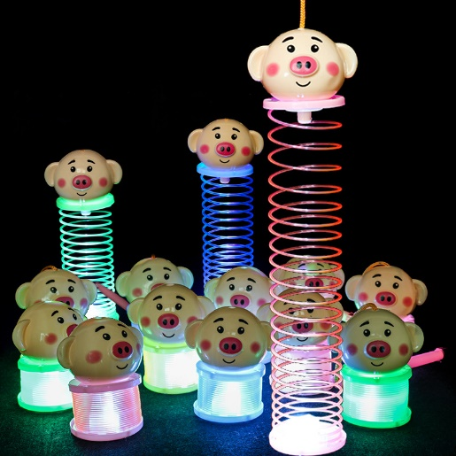
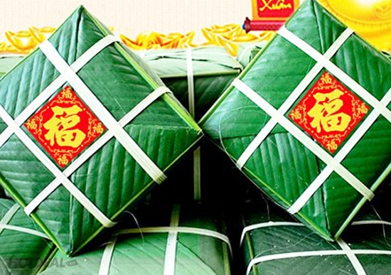
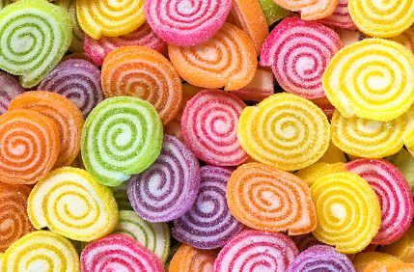
HOẠT ĐỘNG 1: KHÁM PHÁ
1
2
3
1. Kể tên các đồ vật có trong các bức ảnh?
2. Con nhận ra những nét nào xuất hiện ở đồ vật?
4

Slide 10
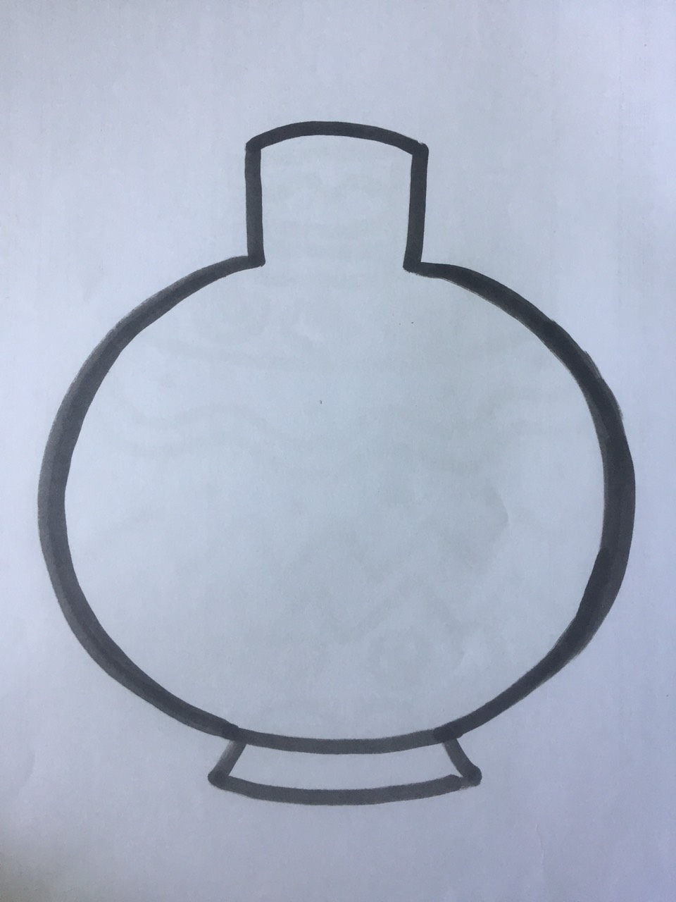
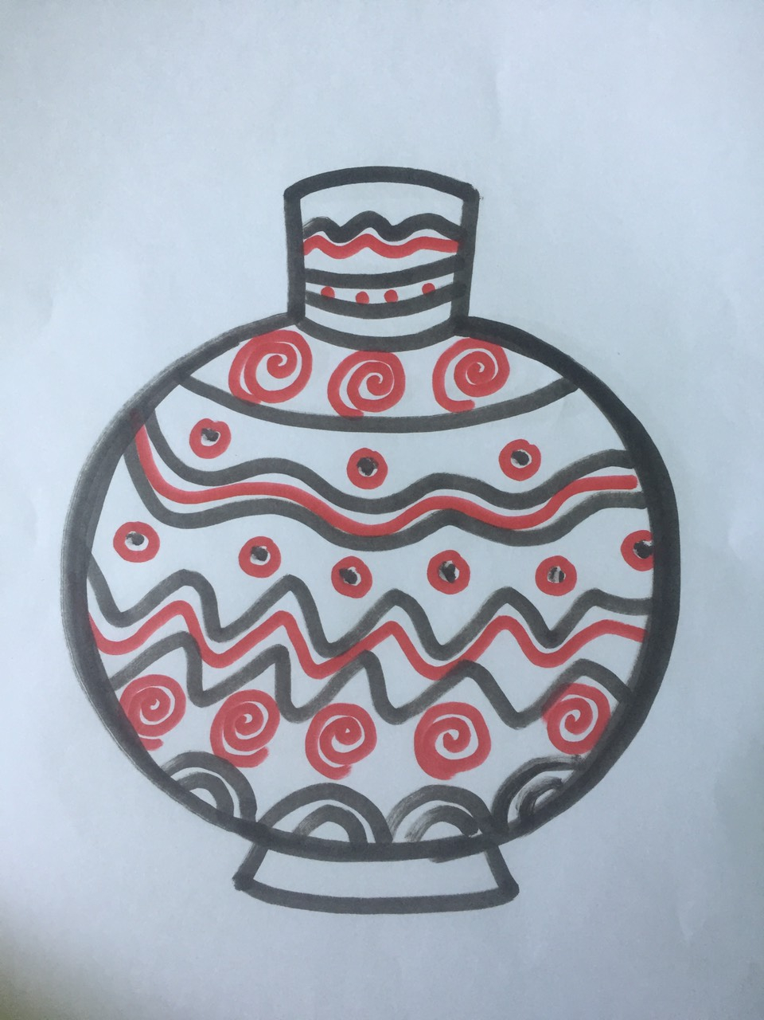
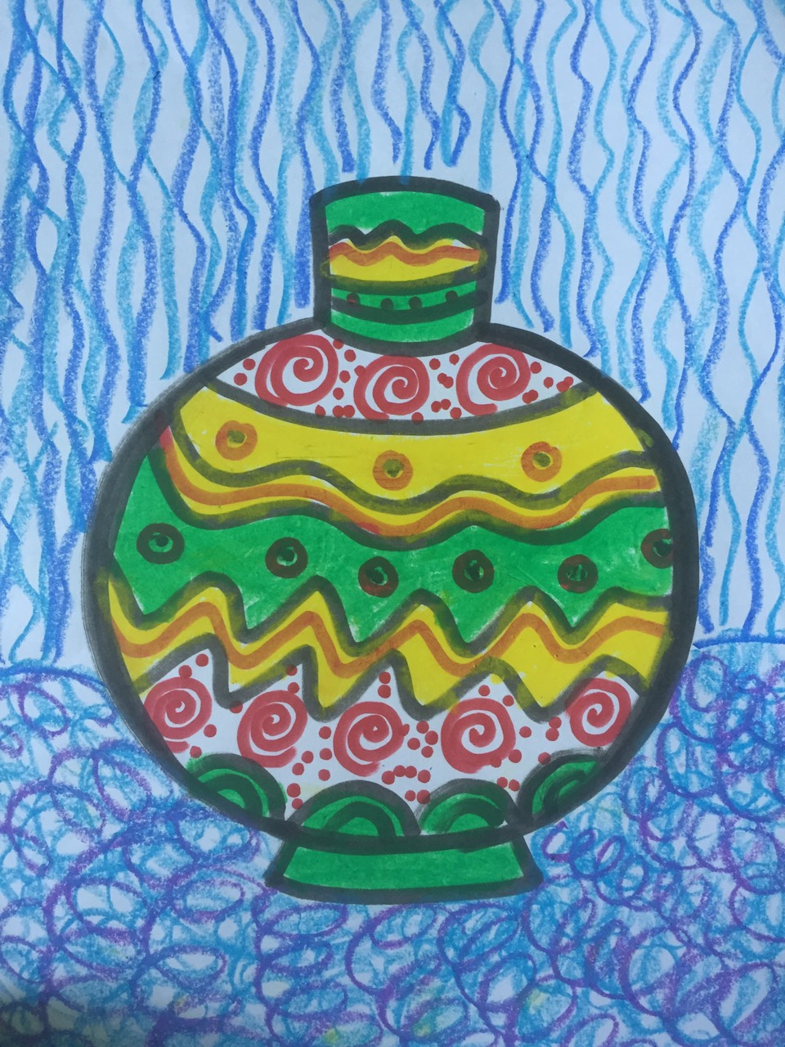
HOẠT ĐỘNG 2: KIẾN TẠO KIẾN THỨC KỸ NĂNG
1. Vẽ hình dáng đồ vật em thích
2. Vẽ trang trí bằng nét và vẽ màu
Ghi nhớ: Nét có thể vẽ hình và trang trí

Slide 13
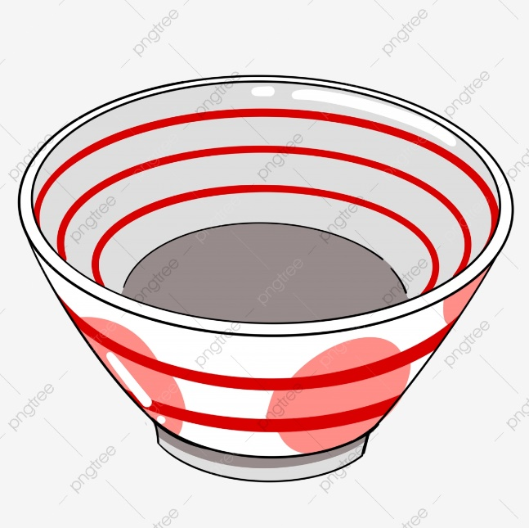
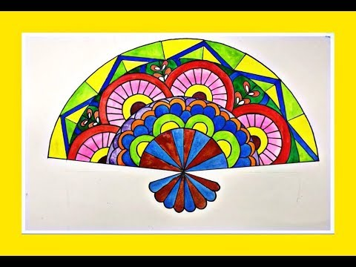
Bài tham khảo
MỤC TIÊU BÀI HỌC
Nhận biết được một số loại nét thường gặp trong tạo hình
Vẽ và trang trí được các loại nét.
Chỉ ra được sự lặp lại và tương phản nét trong bài vẽ
Nêu được cảm nhận cá nhân về bài vẽ của mình, của bạn.

Slide 14

Bài tham khảo
MỤC TIÊU BÀI HỌC
Nhận biết được một số loại nét thường gặp trong tạo hình
Vẽ và trang trí được các loại nét.
Chỉ ra được sự lặp lại và tương phản nét trong bài vẽ
Nêu được cảm nhận cá nhân về bài vẽ của mình, của bạn.

Slide 15
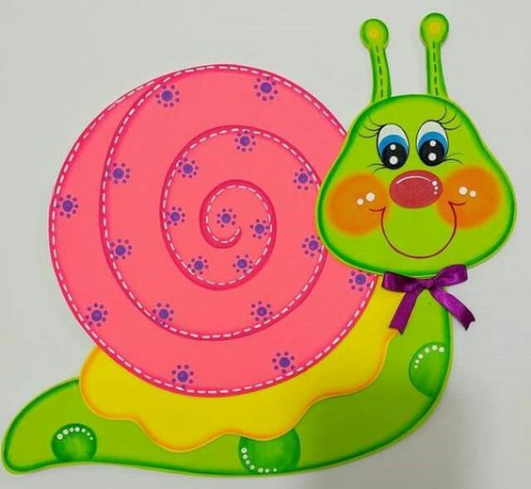
Bài tham khảo

Slide 16
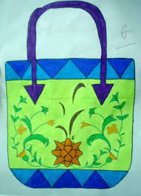
Bài tham khảo

Slide 17
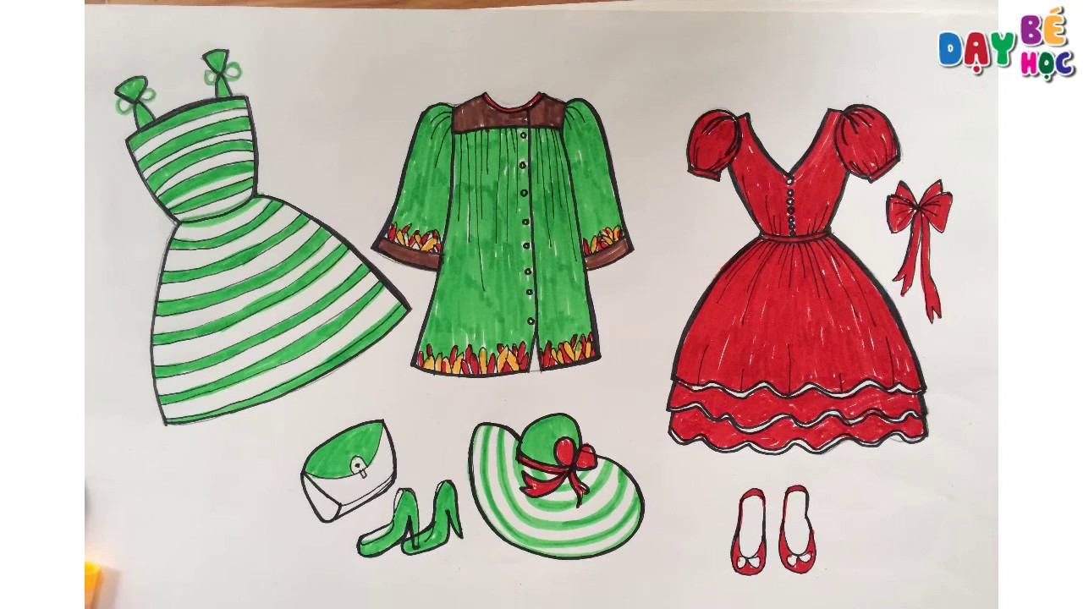
Bài tham khảo

Slide 18
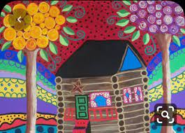

MỤC TIÊU BÀI HỌC
Nhận biết được một số loại nét thường gặp trong tạo hình
Vẽ và trang trí được các loại nét.
Chỉ ra được sự lặp lại và tương phản nét trong bài vẽ
Nêu được cảm nhận cá nhân về bài vẽ của mình, của bạn.

Slide 19

HOẠT ĐỘNG 3: LUYỆN TẬP- SÁNG TẠO
Em hãy vẽ và trang trí đồ vật bằng nét theo ý thích nhé!

Slide 20
HOẠT ĐỘNG 4: PHÂN TÍCH- ĐÁNH GIÁ
Em đã vẽ được đồ vật gì?
Em đã sử dụng nét gì để trang trí?
Em thấy bài vẽ nét có thú vị không?
Em hãy chia sẻ bài vẽ và cảm nhận của mình đến người thân nhé!

Slide 21
HOẠT ĐỘNG 5: VẬN DỤNG - PHÁT TRIỂN
Em hãy quan sát và khám phá các bức tranh được vẽ và trang trí bằng nét.

Slide 22
DẶN DÒ
Hoàn thành bài vẽ và lưu giữ cẩn thận.
Chuẩn bị đầy đủ đồ dùng học tập cho tiết học sau.
Chúc các con có những sản phẩm đẹp!

Slide 23

XIN CHÀO VÀ HẸN GẶP LẠI!

